Slide 1
管理咨询工具、方法、模型

Slide 2
麦肯锡解决问题的理论模型
管理
团队
客户
自我
领导层
眼光
激励
授权
商业需求
竞争的
组织的
财务的
操作的
实 施
奉献
反应
完成
重复
直 觉
问题
方案
数 据
分析
构架
设计
整合
解释
陈述
结构
买进
如何从咨询顾问的角度解决企业问题
资料来源：《麦肯析意识》p4

Slide 3
麦肯锡咨询的经典方法
1，经典方法要点
    以事实为基础（以事实为基础的高质量分析，对问题的艰苦求证）
    严格的结构化（追求条理，严格步骤，相互独立，完全穷尽，框架结构，系统完整）
    以假设为导向（定义最初的假设，创造最初的假设，检验最初的假设）
2，二八法则
    聚焦问题
    有所选择，找出事物的优先顺序（甭想把整个海洋煮沸，明智地工作而不是辛苦地工作）
    发现关键驱动因素
    电梯测验（要对你的方案理解清楚，就是要能在30秒内向你的客户解释清楚，坐电梯大约需要30秒的时间）

Slide 4
麦肯锡分析方法的四项原则
让假设决定分析方法
  在直觉与数据之间寻求权衡
  以事实为基础的分析来证明或否定预先的假设
  集中分析，抓重点，避免为分析而分析
理顺分析的优先次序
  要在时间和资源有限的条件下解决问题，弄清楚哪些是首要的，“甭想煮沸整个海洋”。
  分析更多地是出于相关的目的而不是兴趣
  弄清楚哪些分析是快速制胜的，哪些分析能为证明或否定最初的假设做出主要贡献，“击落挂在最低的果子”。
  运用2/8规律寻找问题的原因

Slide 5
麦肯锡分析方法的四项原则
忘却绝对的精确。
  咨询既要强调以事实为基础，但又要克服追求数据精度的冲动，不要在细枝末节的问题上纠缠。
  不需要十全十美的模型，而应该保持方向的正确性与精度的合理性，是基于事实的模糊判别。
确定困难问题的范围。
  界定与缩小答案的可能范围。

Slide 6
3，善用图表
    以图表统计数据表达方式陈述事实
    以图表深化思维
    以图表表达方案
4，掌握常用的观念与思维方法
    头脑风暴，德尔非法，名义群体法，团队学习
    标杆基准（Benchmarking）：战略标杆，行业最优标杆
    成功关键与关键问题分析（基于愿景的成功关键，二八定律，ABC分析）
    多因素与相关分析

Slide 7
5，熟练掌握最简单的管理工具（最常识、最简单的管理工具是最有效的管理咨询工具）
    鱼刺图（Cause and effect analysis）
    问题树法
    价值树
    关键路径法
    平衡计分卡（Balanced Scorecard）
    雷达图分析（Radar chart）
    常用调查研究法（访谈、问卷、典型案例、历史资料、座谈会）
    常用分析模型（环境分析：PEST,SWOT；行业分析：五力分析，行业生命周期，行业矩阵，行业价值链，供求曲线；企业自身分析：BCG矩阵，竞争矩阵，竞争力模型，7－S模型，GREP模型；流程分析）
咨询师基本培训

Slide 8
分析和解决问题可以说是整个管理咨询的核心问题，其主要依靠于对问题的正确认识。运用合适的工具和方法来分析和解决问题，往往可以事半功倍。
以下介绍贯穿整个咨询过程中各环节的一些工具或方法，及其作用范围、局限性等。

Slide 9
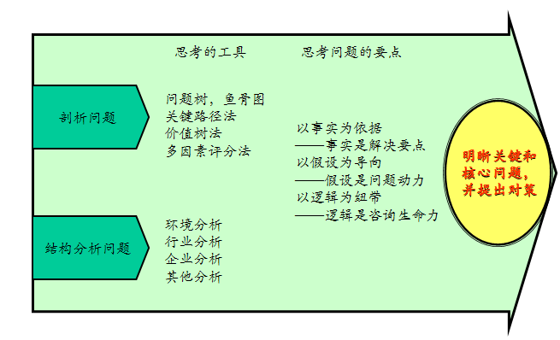

Slide 10
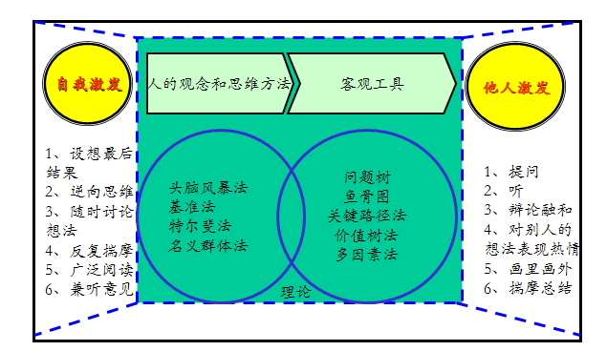

Slide 11
首先，是宏观环境的分析。
一方面，环境的不确定性是一种威胁，它既是战略管理者指定长期规划的障碍，也是阻止在战略管理中公司与外部环境保持均衡的障碍；
另一方面，环境的不确定性也是一种机会，它使战略管理者的创造性与创造思维的作用能在战略决策中充分发挥。
因此，企业在制定战略时，必须要分析外部环境以发现可能的机会与威胁。同时，这也是管理咨询所必需的一个环节。
常用的环境分析方法有PEST分析、SWOT分析等。

Slide 12
其次，是对行业的分析。行业因素对企业的影响是直接而明显的，进行行业分析是企业外部环境分析的核心和重点。了解行业的根本竞争力及盈利来源趋势，有利于企业的问题解决或战略制定。
常用的行业分析方法有有五种竞争力模型、行业生命周期分析等。

Slide 13
再次，是对企业的分析。对外在环境分析后，对于企业是否有足够的资源和能力，在这个环境中去实现或解决一些问题还是未知的。所以，企业还要对自身的资源和能力状况进行分析，为制定有效的企业战略提供依据。
企业分析的目的是了解能用来创造或维持竞争优势的各种能力、了解企业的核心专长、需改进的职能活动上的弱势、企业可能面临的挑战或阻力等。
常用的分析方法有7S模型等。

Slide 14
管理咨询中常用的分析工具
环境分析：PEST分析、五种力量分析
企业分析：BCG矩阵、战略地位与行动评价矩阵、GE矩阵法、企业价值链分析、麦肯锡7S模型、鱼骨图分析法PDCA循环、雷达图
竞争分析：SWOT四种战略 、 SWOT关键因素分析、 Porter模型 以及金字塔模型

Slide 15
一、PEST分析
经济环境
社会经济结构
经济发展水平
经济体制
宏观经济政策
政治法律环境
政治制度
政治体制
方针政策
法律法规
技术环境
社会科技水平
科技发展趋势
国家科技体制
国家科技政策和立法
企业
社会文化环境
社会结构
价值观念
人口规模
文化传统
行为规范
宗教信仰

Slide 16
PEST分析应用流程
识别环境变化中的关键宏观因素
对各个因素确定权重，赋予权值
根据企业现行战略对各个关键因素评分
权重乘以评分，得出各因素的加权分数
汇总各因素加权分数，得出企业所处宏观环境的总加权分数
修订企业战略

Slide 17
PEST分析模型在地产业的应用
P： 国家、地方政府宏观经济政策 国家、地方政府土地政策 国家、地方政府金融政策 国家、地方政府对于房地产开发商的态度 | E： 国家、地方宏观经济形势 地方储蓄、信贷情况 地方土地交易、出让情况 地方、研究区域人口收入、消费水平形势 影响经济因素的大事件
S： 地方、研究区域人口消费结构 地方、研究区域人口消费特点 地方、研究区域人文环境（教育水平、宗教信仰、风俗习惯） | T： 地方、研究区域自然地理环境 与本项目有关的物业类型的建筑风格、新材料应用。物业产品设计的新观念，新思路。

Slide 18
二、波特竞争五力模型
波特五力分析属于外部环境分析中的微观环境分析，主要用来分析本行业的企业竞争格局以及本行业与其他行业之间的关系。
根据波特（M．E．Porter）的观点，一个行业中的竞争，不止是在原有竞争对手中进行，而是存在着五种基本的竞争力量：潜在的行业新进入者、替代品的竞争、买方讨价还价的能力、供应商讨价还价的能力以及现有竞争者之间的竞争。这五种基本竞争力量的状况及综合强度，决定着行业的竞争激烈程度，从而决定着行业中最终的获利潜力以及资本向本行业的流向程度，这一切最终决定着企业保持高收益的能力。

Slide 19
潜在进入者
新进入者的威胁
产业竞争对手
供方谈判能力
买方谈判能力
供方
买方
现有公司间的竞争
替代品或服务的威胁
替代品

Slide 20
替代品的威胁
供应商讨价
还价能力
潜在行业
新进入者
买方讨价
还价能力
现有竞争者之间的竞争
潜在的行业新进入者是行业竞争的一种重要力量，这些新进入者大都拥有新的生产能力和某些必需的资源，期待能建立有利的市场地位。
某一行业有时常会与另一行业的企业处于竞争的状况，其原因是这些企业的产品具有相互替代的性质。本行业与生产替代产品的其它行业进行的竞争，常常需要本行业所有企业采取共同措施和集体行动。
买方亦即顾客，买方的竞争力量需要视具体情况而定，但主要由以下三个因素决定：买方所需产品的数量、买方转而购买其他替代产品所需的成本、买方所各自追求的目标。
对某一行业来说，供应商竞争力量的强弱，主要取决于供应商行业的市场状况以及他们所提供物品的重要性。供应商的威胁手段一是提高供应价格：二是降低相应产品或服务的质量，从而使下游行业利润下降。
这种竞争力量是企业所面队的最强大的一种力量，这些竞争者根据自己的一整套规划，运用各种手段（价格、质量、造型、服务、担保等）力图在市场上占据有利地位和争夺更多的消费者，对行业造成了极大的威胁。

Slide 21
波特五力模型局限性
五力模型在不确定和
变化快的行业面前会失效
理论假设与企业
所处的实际环境背离
局限性
“五力模型”忽略了
某些重要作用力
“五力模型”是
孤立的和静止的
“五力模型”忽视了
买方的决定性作用

Slide 22
三、矩阵分析模型

Slide 23
BCG矩阵
高
明星业务
STAR
问题业务
QUESTION
市场成长率
现金牛业务
CASHCOW
瘦狗业务
DOG
低
高
低
相对市场份额

Slide 24
波士顿矩阵的应用步骤
评价各项业务的前景 (市场增长率 )
评价各项业务的竞争地位 （相对市场份额 ）
表明各项业务在BCG矩阵图上的位置
确定纵坐标“市场增长率”的一个标准线，将“市场增长率”划分为高、低两个区域
确定横坐标“相对市场份额”的一个标准线，从而将“相对市场份额”划分为高、低两个区域。

Slide 25
四种战略目标
发展（问题业务、明星业务）
维持（现金牛业务）
收获（处境不佳的现金牛业务和没有发展前途的问题业务和瘦狗业务）
放弃（瘦狗业务）

Slide 26
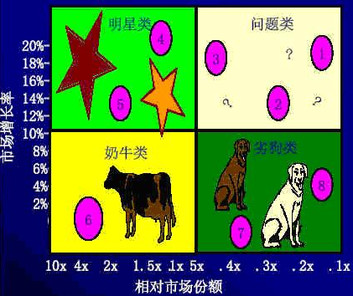
波士顿矩阵
局限：
1、仅仅按高、低两档来划分四个象限，太简单化。
2.市场份额同盈利率之间不一定有密切的联系。
3.未全面考察各个竞争者及潜在竞争对手。
……

Slide 27
通用电气矩阵法
(GE Matrix)
GE矩阵可以用来根据事业单位在市场上的实力和所在市场的吸引力对这些事业单位进行评估，也可以表述一个公司的事业单位组合判断其强项和弱点。在需要对产业吸引力和业务实力作广义而灵活的定义时，可以以GE矩阵为基础进行战略规划。

Slide 28
GE矩阵法实施步骤
(1) 定义各因素。
选择要评估业务（或产品）实力和市场吸引力所需的重要因素。
(2) 估测内部因素和外部因素的影响。
- 确定内外部影响的因素，并确定其权重
- 根据产业状况和企业状况定出产业吸引力因素和企业竞争力因素的级数（五级）
- 最后，用权重乘以级数，得出每个因素的加权数，并汇总，得到整个产业吸引力的加权值

Slide 29
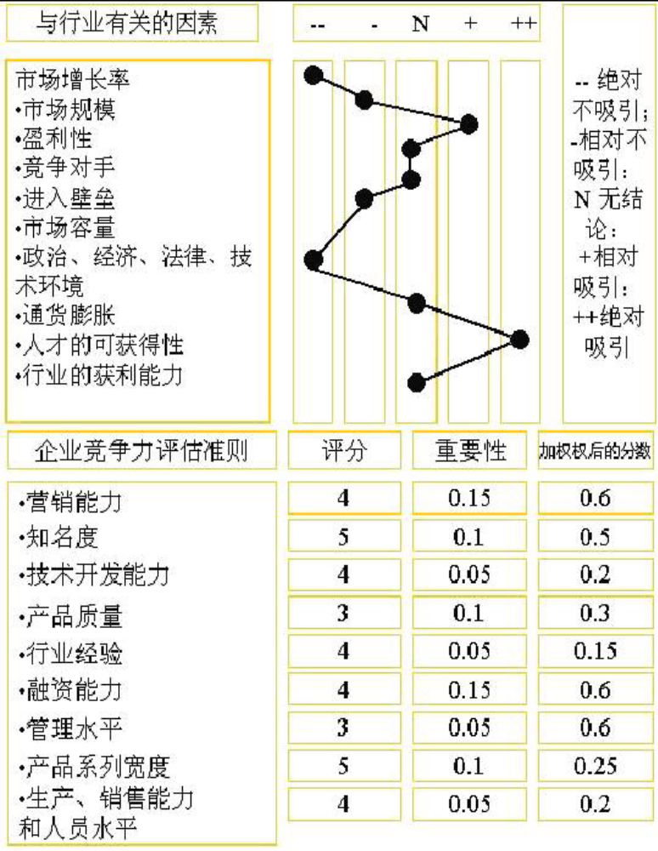

Slide 30
(3) 对外部因素和内部因素的重要性进行估测，得出衡量实力和吸引力的简易标准。这里有定性和定量两种方法可以选择。
(4) 将该战略事业单位标GE矩阵上。矩阵坐标纵轴为产业吸引力，横轴为业务实力。每条轴上用两条线将数轴划为三部分，这样坐标就成为网格图。

Slide 31
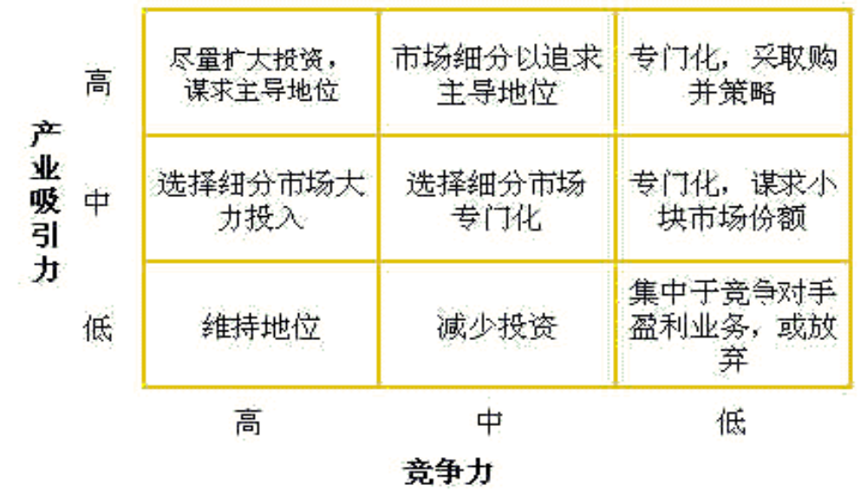

Slide 32
为什么要提出GE矩阵？
由处理后的数据可得出怎样的咨询建议？
A
新业务
对数据如何处理？
C
现有业务
作用是什么？
高*
E
B
行业吸引力
G
D
其实施需要哪些数据？
H
这些数据如何获得？
F
中**
I
K
J
L
M
缺乏无形资产
只有一些无形资产
有关键无形资产
它是否是包治百病的灵丹妙药？
凭借现有资产的竞争地位

Slide 33
应用范围
1.预测、评估事业单位
2.判断事业单位组合的强项和弱点
3.在对产业吸引力和业务实力作广义而灵活的定义时，辅助进行战略规划。
需要的数据

Slide 34
数据获取
影响市场吸引力的典型性外部因素 | 影响战略事业单元竞争 实力的典型性内部因素
市场规模（Market Size） 市场成长率（Market Growth Rate） 市场收益率（Market Profitability） 定价趋势（Pricing Trends） 竞争强度（Competitive Intensity/Rivalry） 行业投资风险（Overall Risk of Returns in the Industry） 进入障碍（Entry Barriers） 产品/服务差异化机会（Opportunity to Differentiate Products and Services） 产品/服务需求变动性（Demand Variability） 市场分割（Segmentation） 市场分销渠道结构（Distribution Structure） 技术发展（Technology Development） | 事业单元自身资产与实力（Strength of Assets and Competencies） 品牌/市场的相对力量（Relative Brand/Marketing Strength） 市场份额（Market Share） 市场份额的成长性（Market Share Growth） 顾客忠诚度（Customer Loyalty） 相对成本结构（Relative Cost Position/Cost Structure Compared with Competitors） 相对利润率（Relative Porfit Margins/Profit Margins Compared with Competitors） 分销渠道结构及产品生产能力（Distribution Strength and Production Capacity） 技术研发与其他创新活动记录（Record of Technological or Other Innovation） 产品/服务质量（Quality） 融资能力（Access to Financial and Other Investment Resources） 管理能力（Management Strength
内部数据和外部数据

Slide 35
定义各因素
采取五级评分标准估测内部因素和外部因素的影响
对外部因素和内部因素的重要性进行估测，得出衡量实力和吸引力的简易标准（定性方法 定量方法）
将该战略事业单位标GE矩阵上
战略选择

Slide 36
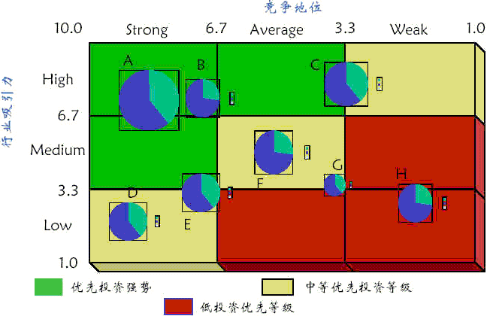
高位优先发展，中位谨慎发展，低位捞它一把
绿色区域：采取增长与发展战略，应优先分配资源黄色区域：采取维持或有选择发展战略，保护规模，调整发展方向 红色区域：采取停止、转移、撤退战略

Slide 37
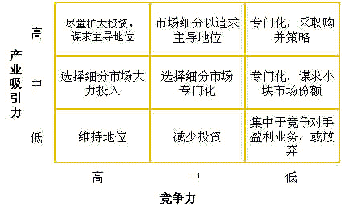
具体战略

Slide 38
某公司产品的行业吸引力和企业实力分析
 | 行业吸引力 因素 | 权数 | 定值 （1－5） |  | 值
 | 总体市场大小 | 0.20 | 4.00 |  | 0.80
 | 年市场大小 | 0.20 | 5.00 |  | 1.00
 | 历史毛利率 | 0.15 | 4.00 |  | 0.60
 | 竞争密集程度 | 0.15 | 2.00 |  | 0.30
 | 技术要素 | 0.15 | 3.00 |  | 0.45
 | 通货膨胀 | 0.05 | 3.00 |  | 0.15
 | 能源要求 | 0.05 | 2.00 |  | 0.10
 | 环境影响 | 0.05 | 1.00 |  | 0.05
 | 社会/政治/法律 | 必须是可以接受的
 |  | 1.00 |  | 3.45
企业实力 因素 | 权数 | 定值（1－5） | 值
市场份额 | 0.10 | 4.00 | 0.40
份额成长 | 0.15 | 4.00 | 0.60
产品质量 | 0.10 | 4.00 | 0.4
品牌知名度 | 0.10 | 5.00 | 0.5
分销网 | 0.05 | 4.00 | 0.2
促销效率 | 0.05 | 5.00 | 0.25
生产能力 | 0.05 | 3.00 | 0.15
生产效率 | 0.05 | 2.00 | 0.10
单位成本 | 0.15 | 3.00 | 0.45
物资供应 | 0.05 | 5.00 | 0.25
开发研究成绩 | 0.10 | 4.00 | 0.40
管理人员 | 0.05 | 4.00 | 0.20
 | 1.00 |  | 4.3
（公司的某一产品A的行业吸引力和企业实力分析）

Slide 39
GE多因素业务经营组合矩阵
业务实力
高
中
低
高
B
A
C
行业吸引力
F
中
低
D
G
E
投资/成长
选择/盈利
收获/放弃

Slide 40
 | 企业的业务实力
 | 强 | 中 | 弱
市 场 吸 引 力 | 大 | ·保持优势 ·以最快的可行度发展 ·集中努力保持力量 | ·巩固投资 ·向市场领先者挑战 ·有选择地加强实力 ·加强薄弱环节 | ·有选择发展 ·集中有限力量 ·努力克服缺点 ·如无明显增长就放弃
 | 中 | ·选择发展 ·重点投资最有吸引力的市场 ·加强竞争力 ·提高生产能力增强盈利能力 | ·选择和维持 ·维持现有投资水平 ·在盈利能力强、风险相对低的单位集中投资 | ·有限发展和缩减 ·寻找风险小的发展方法，否则尽量减少投资，合理经营
 | 小 | ·巩固与调整 ·保持现有收入 集中力量于有吸引力的单位 ·保存力量 | ·保持现有收入 ·在大部分盈利单位保持优势 ·产品升级 ·尽量减少投资 | ·放弃 ·在盈利机会最小时出售 ·降低固定成本，避免投资

Slide 41
战略建议
保持A产品的市场领先地位
增加对B的投入，扩大市场占有份额
对C产品和D产品有选择的适当投入，尽量保持现有的收益状况
对E进行产品升级，保持其盈利优势
集中F产品的销售区域，逐步缩小F产品的销售范围
逐步放弃G产品

Slide 42
实施效果
营业额增加了35％
B产品市场占有率增加
A、C、D产品的盈利状况良好
E产品单个产品的利润率增加
F销售区域有所减少，但总销售额有所降低，由于缩小了销售区域，降低了成本，总利润只有稍微下降
放弃G后，其拖累消失

Slide 43
通用电气矩阵的不足和缺陷
对各种不同因素进行评估的现实程度。
指标的最后聚合比较困难。
核心竞争力未被提及。
没有考虑到战略事业单元之间的相互作用关系。
评价方法复杂烦琐，主观色彩浓重。

Slide 44
要点
提出：麦肯锡、通用电气公司
应用：业务分析、战略制定、咨询
数据：内部因素、外部因素
实施：定义各因素 估测影响 估测重要性
战略建议 分析 标GE矩阵上
战略建议：3×3矩阵图（扩张战略、紧缩或放弃
战略、稳定或抽资战略、选择型投资战略）
局限：实现困难、未考虑核心竞争力、事业单
元的联系、主观色彩浓重

Slide 45
安索夫矩阵(Ansoff Matrix)
安索夫矩阵是以2 X 2的矩阵代表企业企图使收入或获利成长的四种选择，其主要的逻辑是企业可以选择四种不同的成长性策略来达成增加收入的目标。

Slide 46
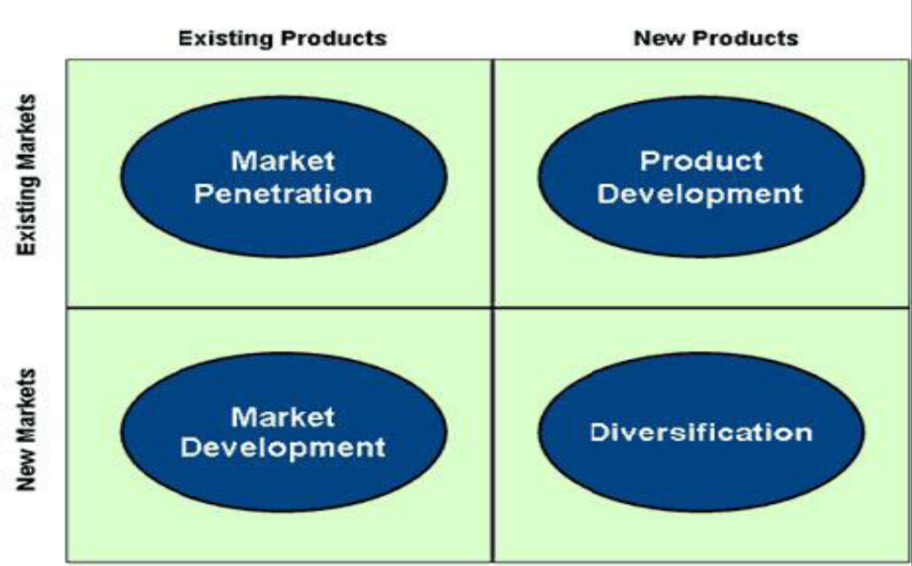

Slide 47
1、市场渗透（Market Penetration）
以现有的产品面对现有的顾客，以其目前的产品市场组合为发展焦点，力求增大产品的市场占有率。采取市场渗透的策略，藉由促销或是提升服务品质等等方式来说服消费者改用不同品牌的产品，或是说服消费者改变使用习惯、增加购买量。

Slide 48
2、市场开发（Market Development）
提供现有产品开拓新市场，企业必须在不同的市场上找到具有相同产品需求的使用者顾客，其中往往产品定位和销售方法会有所调整，但产品本身的核心技术则不必改变。

Slide 49
3、产品延伸（Product Development）
推出新产品给现有顾客，采取产品延伸的策略，利用现有的顾客关系来借力使力。通常是以扩大现有产品的深度和广度，推出新一代或是相关的产品给现有的顾客，提高该厂商在消费者荷包中的占有率。

Slide 50
4、多元化经营（Deversification）
提供新产品给新市场，此处由于企业的既有专业知识能力可能派不上用场，因此是最冒险的多元化策略。其中成功的企业多半能在销售、通路或产品技术等know-how上取得某种综效（Synergy），否则多元化的失败机率很高。

Slide 51
战略地位与行动评价矩阵(SPACE矩阵)
战略地位与行动评价矩阵主要是分析企业外部环境及企业应该采用的战略组合。
SPACE矩阵有四个象限分别表示企业采取的进取、保守、防御和竞争四种战略模式。

Slide 52
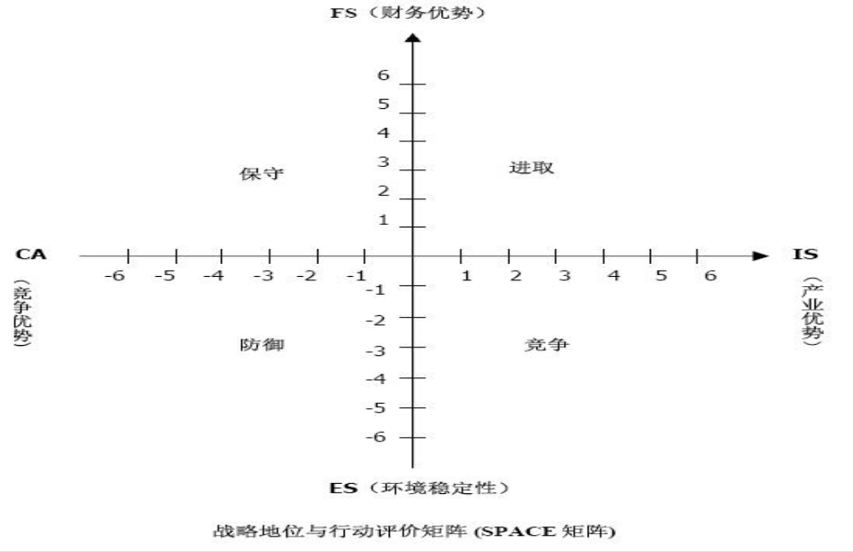

Slide 53
建立SPACE矩阵的步骤
1） 选择构成财务优势（FS）、竞争优势（CA）、环境稳定性（ES）和产业优势（IS）的一组变量；
2） 对构成FS和IS的各变量给予从+1（最差）到+6（最好）的评分值。而对构成ES和CA的轴的各变量从-1（最好）到-6（最差）的评分值；
3） 将各数轴所有变量的评分值相加，再分别除以各数轴变量总数，从而得出FS、CA、IS和ES各自的平均分数；
4） 将FS、CA、IS和ES各自的平均分数标再各自的数轴上；
5） 将X轴的两个分数相加，将结果标在X轴是；将Y轴的两个分数相加，将结果标在Y轴上；标出X、Y数轴的交叉点；
6） 自SPACE矩阵原点到X、Y 数值的交叉点画一条向量，这一条向量就表示企业可以采取的战略类型。

Slide 54
四、企业价值链分析
提出：麦肯锡咨询公司，迈克尔·波特
核心：将客户的所有资源、价值活动与企业的战略目标紧密连接起来，以价值增值为目的，形成一个简明而清晰的结构框架，帮助客户清晰认识企业中相关各链条的重要意义。

Slide 55
企业的价值活动
支持活动
公司基础设施
利润
人力资源管理
技术开发
采购
内部后勤
生产经营
外部后勤
市场销售
服务
利润
基本活动

Slide 56
价值系统
上游 公司 下游
价值链 价值链 价值链
供应商的活动、成本和收益
企业的
活动、
成本和
收益
销售商
的活动、
成本和
收益
用户的价值链

Slide 57
价值链分析包括以下内容：
识别和界定活动
分析活动的意义和效率
寻求提高活动效率或重组的途径

Slide 58
1 识别和界定活动
首先要将技术上和经济效果上分离的活动分解出来，如生产或营销这样广义的职能活动。
使一些活动达到范围更加狭窄的活动层次，并且这些活动在一定程度上相互分离。

Slide 59
避免过多地识别活动
如果把生产经营过程中的每一件可以独立完成的工作都作为“活动”，分析将过于繁杂并失去战略意义。

Slide 60
识别和界定活动的四个基本原则
不同的活动之间应有清楚的界限
应分离出对产品价值（满足顾客需求）有重要贡献的活动
分离出占成本比重较大或费用正在迅速上升的活动
具有不同驱动因素的活动（广告和促销）。

Slide 61
例：制衣业企业的基本活动
原料：
选面料
质检
选配料
确定供应商
运输
生产：打板
裁剪
缝纫
整理
质检
包装
成品：选择批发和零售商
成品运输
销售：服装发布会
新产品广告
季节性促销
服务：
瑕疵产品退货处理
接待顾客投诉
回复顾客意见

Slide 62
2 活动分析--描述价值链的技术经济特性
对于每一项活动，都需要认清：
这项活动在创造价值过程中起着什么作用？它重要吗？
这项活动花费了多少费用？为什么？
我们现在完成这项活动的方式是否恰当？有无更合理的方式？更先进的技术？竞争对手又是如何做的？

Slide 63
每项活动对价值的贡献
在企业的一条价值链中，不同的价值活动对价值增加的贡献是不一样的。
对于属于不同产业的企业而言，不仅构成价值链的各项价值活动不同，而且其价值活动的地位更是大相径庭。
批发商--进货和发货后勤
饭馆或零售商--生产作业活动最重要，而且几乎不存在发货后勤；
银行--运营和销售活动是其竞争优势的关键，其中包括服务人员的效率、贷款组成方案、定价方式等

Slide 64
每项活动的技术水平
价值链也是理解技术在竞争优势中所起作用的基本工具。
作为各种活动集合体的企业，也是各种技术的集合体--技术包含于企业的每个价值活动当中，并且技术变革会对所有的价值活动产生影响。
实际上，每种价值活动都运用某一技术来结合购买的投入品、人力资源、基础设施、研究与开发等来生产某一“产品”。

Slide 65
每项活动的成本费用
企业展开经营活动的主要目的之一就是获取利润，而利润与成本之间存在着此消彼长的关系。
企业在识别和界定了价值活动以后，在对活动进行分析时，还必须对每项活动的成本进行分析。
对于实施低成本战略并希望获取成本优势的企业，这项分析活动意义重大。

Slide 66
家用电器
生产活动的规模经济十分显著—分离式生产
销售活动的范围经济比较明显--当大规模地处理全部产品线上的产品的时候，分销、品牌、规模和服务都变得更富有效率

Slide 67
确定每项活动的驱动因素
指影响价值活动的成本状况或差异化程度的主要因素
目的在于对企业相对成本地位或差异化优势的来源以及如何才能改变它们有一个深刻的认识，以便找到增强竞争优势的具体措施。
例如：当规模影响到单位产品的生产成本时，规模就成为生产这一环节的成本驱动因素。

Slide 68
3 价值链的改进
改进价值链的两种途径：
提高活动的效率
重组价值链（提高整体活动的效率）

Slide 69
改进价值链的几种方式
工艺革新（改进/取消内部的低效率环节）
重组/整合下游（取消中间环节）
以完全不同的方式完成活动

Slide 70
改进价值链的趋势
专注目标顾客，取消不能创造价值的活动
连锁旅馆专注于目标旅客，只提供客戶所需的居住设备，取消昂貴的餐厅、会议设备/服务）。

Slide 71
改进价值链的趋势
开发虚拟价值链
当今的每个企业实际上都在两个世界参与竞争：由管理者能看得见、摸得着的资源所组成的有形世界和由信息所构成的虚拟世界。

Slide 72
开发虚拟价值链
价值形成过程在信息世界是独特的，它以信息形式完成，是无形的（虚拟的）。
把信息汇聚成一个过程，围绕顾客来组织、选择恰当的信息，并进行包装（或整合）和分销，这是信息世界独特的五个价值增加步骤。

Slide 73
开发虚拟价值链
联邦快递公司允许顾客通过与公司网址连接直接跟踪包裹，查找运送途中的包裹并在包裹送到后可以辨认出责任人的名字。
联邦快递公司提供这些服务是免费的，但却为顾客创造了新增价值，从而在激烈竞争的市场中提高了顾客（对公司）的忠诚度。

Slide 74
开发虚拟价值链
汽车制造商把研究与开发活动从有形价值链移到虚拟价值链上时，它能迅速调动世界各地的消费者参与新产品开发过程而构成新的价值链。
将研究与开发过程中获得的设计信息进行汇集、组织、挑选、综合与配置，构造一个计算机模拟环境，使消费者能进入虚拟设计空间并反馈信息，从而在开放的汽车设计中增加价值。

Slide 75
开发虚拟价值链
有形价值链与无形价值链中的价值增加过程是完全不同的
有形价值链是由一系列线性的预定的投入产出活动构成的，而虚拟价值链是非线性的，能广泛获得并多渠道分配潜在的投入/产出源泉。

Slide 76
五、SWOT分析
哈佛商学院安德鲁斯于1971年提出
SWOT分析法又称为态势分析法，它是由旧金山大学的管理学教授韦里克于20世纪80年代初提出来的，是一种能够较客观而准确地分析和研究一个单位现实情况的方法。
SWOT分析法经常被用于企业战略制定、竞争对手分析等场合。

Slide 77
SWOT分析法原理
所谓SWOT分析，就是将与研究对象密切相关的各种主要内部优势因素（Strengths）、劣势因素（Weaknesses）、机会因素（Opportunities）和威胁因素（Threats），通过调查罗列出来，并依照一定的次序按矩阵形式排列起来，然后运用系统分析的思想，把各种因素相互匹配起来加以分析，从中得出一系列相应的结论（如对策等）。

Slide 78
竞争优势（Strength）
竞争优势（S）是指一个企业超越其竞争对手的能力，或者指公司所特有的能提高公司竞争力的东西。

Slide 79
技术技能优势
有形资产优势
无形资产优势
人力资源优势
组织体系优势
竞争能力优势

Slide 80
竞争劣势（Weaknesses）
竞争劣势（W）是指某种公司缺少或做的不好的东西，或指某种会使公司处于劣势的条件。

Slide 81
导致内部弱势的因素有 ：
●缺乏具有竞争意义的技能技术
●缺乏有竞争力的有形资产、无形资产、人力资源、组织资产
●关键领域里的竞争能力正在丧失

Slide 82
潜在机会（Opportunities）
市场机会是影响公司战略的重大因素。公司管理者应当确认每一个机会，评价每一个机会的成长和利润前景，选取那些可与公司财务和组织资源匹配、使公司获得的竞争优势的潜力最大的最佳机会。

Slide 83
潜在的发展机会可能是：
●客户群的扩大趋势或产品细分市场
●技能技术向新产品新业务转移，为 更大客户群服务
●价值链/产业链/供应链前向或后向整合
●市场进入壁垒降低
●获得购并竞争对手的能力
●市场需求增长强劲，可快速扩张
●出现向其他地理区域扩张，扩大市场份额的机会

Slide 84
外部威胁（Threats）
在公司的外部环境中，总是存在某些对公司的盈利能力和市场地位构成威胁的因素。公司管理者应当及时确认危及公司未来利益的威胁，做出评价并采取相应的战略行动来抵消或减轻它们所产生的影响。

Slide 85
公司的外部威胁可能是：
●出现将进入市场的强大的新竞争对手
●替代品抢占公司销售额
●主要产品市场增长率下降
●汇率和外贸政策的不利变动
●人口特征，社会消费方式的不利变动
●客户或供应商的谈判能力提高
●市场需求减少
●容易受到经济萧条和业务周期的冲击

Slide 86
SWOT分析中的潜在关键因素
潜在内部优势（S）
潜在内部劣势（W）
专有技术 成本优势
创新能力 具有规模经济
充足的资金 高素质的管理人员
良好的经营战略
买方的良好认知
处于行业领先地位
其它
管理不善 缺乏资金
高成本 技术开发滞后
营销水平低 低产品质量
竞争地位恶化 缺乏创新
利润率下降 其它
潜在外部机会（O）
潜在外部威胁（T）
进入新市场
多元化经营
争取到新的用户群
市场增长迅速
对互补产品的需求增加
与同行业的竞争对手相比业绩优良
其它
市场增长缓慢
新的竞争者进入
顾客需求变化
替代产品的销售额上升
外汇汇率波动
政府管制
其它

Slide 87
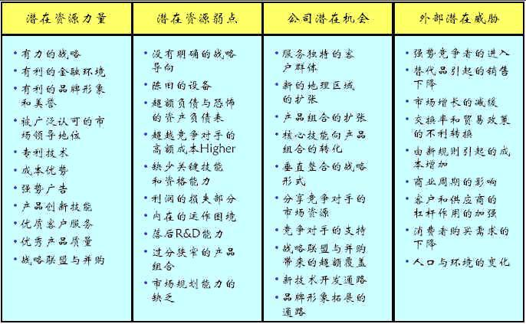

Slide 88
SWOT分析步骤
1) 确认当前的战略是什么？
2) 确认企业外部环境的变化（波特五力或者PEST）
3)识别关键因素，根据企业资源组合情况，确认企业的关键能力和关键限制
4)依据各要素的关系和重要程度，绘制SWOT分析图，按照通用矩阵或类似的方式打分评价

Slide 89
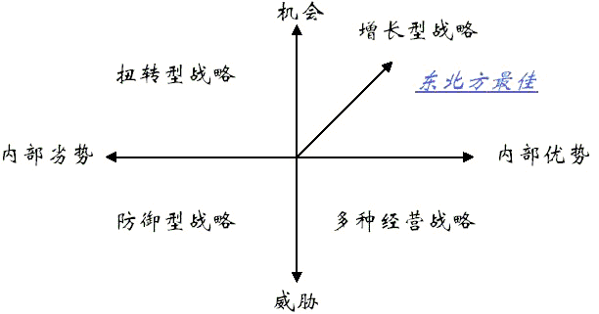
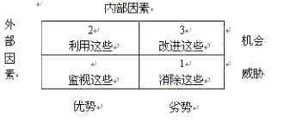
5)将结果在SWOT分析图上定位
或者用SWOT分析表，将刚才的优势和劣势按机会和威胁分别填入表格。

Slide 90
6）进行系统分析，制定行动计划
制定计划的基本思路是：发挥优势因素，克服弱点因素，利用机会因素，化解威胁因素；考虑过去，立足当前，着眼未来。
运用系统分析的综合分析方法，将排列与考虑的各种环境因素相互匹配起来加以组合，得出可选择对策。这些对策包括：
最小与最小对策（WT 对策）、
最小与最大对策（WO 对策）、
最小与最大对策（ST 对策）、
最大与最大对策（SO 对策）。

Slide 91
SWOT四种战略
 | 内部优势（S） | 内部劣势（W）
外部机会（O） | SO战略（增长型） 依靠内部优势 利用外部机会 | WO战略（扭转型） 利用外部机会 克服内部劣势
外部威胁（T） | ST战略（多种经营） 利用内部优势 回避外部威胁 | WT战略（防御型） 减少内部劣势 回避外部威胁

Slide 92
应用SWOT分析法的简单规则
进行SWOT分析的时候必须对公司的优势与劣势有客观的认识。
进行SWOT分析的时候必须区分公司的现状与前景。
进行SWOT分析的时候必须考虑全面。
进行SWOT分析的时候必须与竞争对手进行比较，比如优于或是劣于你的竞争对手。
保持SWOT分析法的简洁化，避免复杂化与过度分析。
SWOT分析法因人而异。

Slide 93
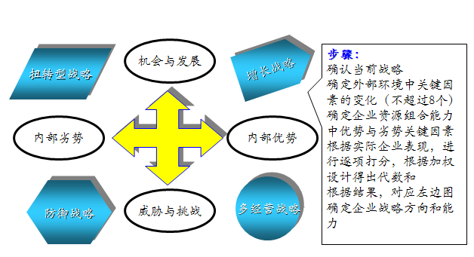

Slide 94
对SWOT的运用应该谨慎，因为SWOT分析所涉及的结构是人的理解和认识（有可能不是事实）。此外，它的方向较为单一，因为外部环境的机会和威胁是由多个关键因素综合而成，而这些因素的优劣方向可能不一致。如产业的发展潜力与产业的稳定性，新兴产业发展潜力大，而稳定性可能很低。同样，在反映企业内部条件优劣的因素中也有同样的问题。

Slide 95
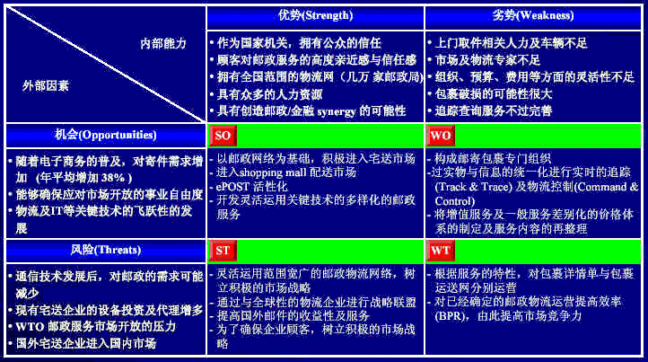
科尔尼SWOT分析我国邮政业务得出战略方案

Slide 96
优势（S） | 劣势（W）
本土资源丰富 物流的网络性极强 文化底蕴优势 | 信息技术水平落后 发展时日尚短 人力资源劣势 市场开拓能力不足 物流业渠道不畅
机会（O） | 威胁（T）
电子商务的快速发展 国民经济连续增长 政府的重视和支持 巨大的潜在市场需求 | 人才培养欠缺 法律未健全 国外物流企业的挑战
中国物流行业SWOT分析

Slide 97
优势（S） | 劣势（W）
客户资源 网络基础设施 人才储备 服务质量 | 战略观念 创新观念 提供特色服务 市场制度环境
机会（O） | 威胁（T）
潜力巨大的市场需求 公平有序的竞争环境 国民经济和社会信息化 电信市场对外开放 电信市场潜力巨大 | 竞争格局的变化 竞争压力增加 电信人才流失 管制的非对称性
中国电信业SWOT分析

Slide 98
肯德基 SWOT分析
优势：
1、技术：独特的生产技术，全机械化烹饪，丰富的营销经验，上乘的客户服务。
2、有形资产：先进的生产流水线，充足的原材料供应，吸引人的不动产地点。
3、无形资产：品牌形象，广告策略。
4、人力资源：优秀的领导层，廉价的劳动力
5、组织体系：搞质量的组织控制体系，忠诚的客户群。
6、竞争能力：强大的经销网络，受广大低消费人群喜爱。

Slide 99
劣势：
1、食品单调
2、被视为不健康食品
3、成本上升，被迫提价
4、屡受投诉

Slide 100
机会
1、地理区域扩张，客户群扩大
2、销售点广泛密集
3、产品本地化空间大
4、2008奥运商机
威胁：
来自竞争对手麦当劳的威胁：
1、食品口味
2、价格
3、客户群

Slide 101

用SWOT分析女人比男人爱逛街
S--女人逛街的优势
女人的持家头脑更加灵敏，对价钱也更加敏感和熟悉，对自己和家里需要的东西更加清楚。所以女人逛街比男人要会买，知道买什么，知道怎么砍价。
而且女人处理琐碎的事情比男人有天分，买东西是一件比较琐碎的事情，女人做起来比较得心应手。
女人也喜欢三五成群，喜欢和朋友串门唠嗑，当然也喜欢一起逛街。逛街作为女人的一种乐趣。
而男人喜欢做独行侠，他们就算有朋友，想和朋友在一起，也只会一起聊天喝酒打牌，逛街他们不中意。

Slide 102
W--女人逛街的劣势
第一女人节制力没有男人强，经常逛街回来，不该买的买了一堆，乱花钱
第二女人力气没有男人大，逛街买了很多东西经常提不动。

Slide 103
O--女人逛街的威胁
威胁？实在说有的话，那就是有些男人对女人喜欢逛街有意见。花男人的钱!
T--女人逛街的机会
因为女人逛街多，所以很多商家和卖场都在迎合女人的胃口，这也算是一种机会吧。逼着男人去挣钱!

Slide 104
应用SWOT分析法的简单规则
1）进行SWOT分析的时候必须对企业的优势与劣势有客观的认识。
2）进行SWOT分析的时候必须区分企业的现状与前景。
3）进行SWOT分析的时候必须考虑全面。
4）进行SWOT分析的时候必须与竞争对手进行比较，比如优于或是劣于你的竞争对手。
5）保持SWOT分析法的简洁化，避免复杂化与过度分析。
6）SWOT分析法因人而异。

Slide 105
对SWOT分析法的全面认识
SWOT分析中竞争优势的深入评价
1 企业竞争优势的界定
2 资源的持久竞争优势
资源的持久竞争优势受到两方面因素的影响：企业资源的竞争性价值和竞争优势的持续时间。

Slide 106
SWOT模型的局限性
和很多其他的战略模型一样，SWOT模型提出很久了，带有时代的局限性。
以前的企业可能比较关注成本、质量，现在的企业可能更强调组织流程。
例如：以前的产品被新产品取代，企业该怎么转型？
SWOT没有考虑到企业改变现状的主动性，企业是可以通过寻找新的资源来创造企业所需要的优势，从而达到过去无法达成的战略目标。

Slide 107
用SWOT分析规划你的职业生涯
评估自己的长处和短处
找出您的职业机会和威胁
提纲式地列出今后3-5年内您的职业目标
提纲式地列出一份今后3-5年的职业行动计划
寻求专业帮助

Slide 108
六、Porter 模型
Porter教授提出的竞争对手分析模型，也叫“波特四角分析模型 ”
分析内容主要包括竞争对手的目标、竞争对手的现行战略、竞争对手的实力以及竞争对手对其自身和产业的设想等方面

Slide 109
竞争对手驱动因素
竞争对手在做什么和能做什么
公司战略
现行战略
竞争对手简况
竞争对手满足于其现有的地位吗
竞争对手可能采取的行动或战略调整
竞争对手在哪些方面易受攻击
什么因素将激起竞争对手最强烈和最有效的报复
能力
包括强势和所势
设想
关于自身和行业

Slide 110
Porter模型分析步骤
识别竞争对手
分析竞争对手的现行战略
评估竞争对手的相关能力
识别竞争对手想得到什么
预测竞争对手可能做什么

Slide 111
金字塔模型
John Prescott教授提出，也称竞争对手跟踪模型
决策
零散信息点
更新数据库
基础数据库

Slide 112
七、麦肯锡7S模型
20世纪七、八十年代，美国人饱受了经济不景气、失业的苦恼，同时听够了有关日本企业成功经营的艺术等各种说法，也在努力寻找着适合于本国企业发展振兴的法宝。Thomas J．Peters和 Robert H．Waterman，这两位斯坦福大学的管理硕士、长期服务于美国著名的麦肯锡管理顾问公司的学者，访问了美国历史悠久、最优秀的62家大公司，又以获利能力和成长的速度为准则，挑出了43家杰出的模范公司，其中包括IBM、德州仪器、惠普、麦当劳、柯达、杜邦等各行业中的翘楚。他们对这些企业进行了深入调查、并与商学院的教授进行讨论，以麦肯锡顾问公司研究中心设计的企业组织七要素（简称7S模型）为研究的框架，总结了这些成功企业的一些共同特点，写出了《追求卓越——美国企业成功的秘诀》一书，使众多的美国企业重新找回了失落的信心。

Slide 113
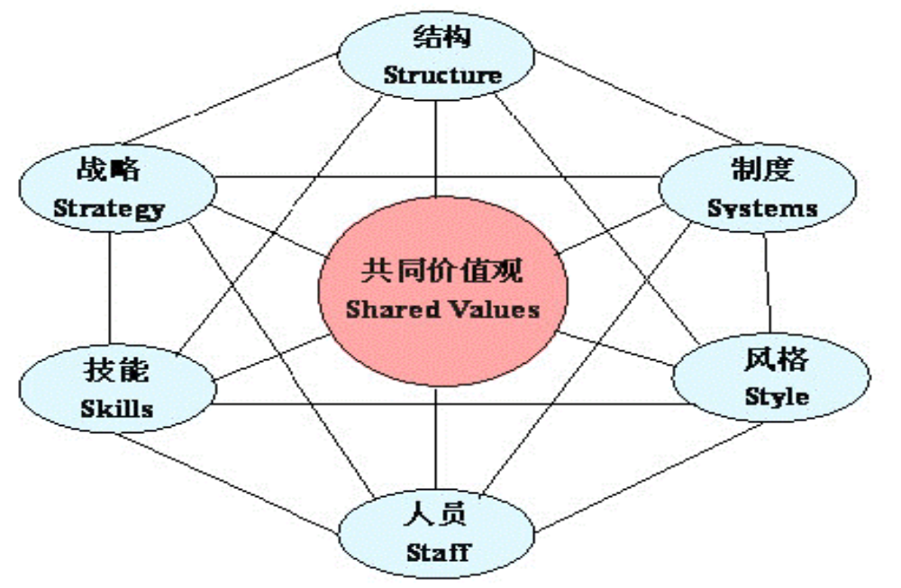

Slide 114
硬件要素分析
战略(Strategy) 是企业经营思想的集中体现，也是制定企业规划和计划的基础。
结构(Structure)组织结构是为战略实施服务的，组织结构必须与战略相协调。
制度(Systems) 企业的发展和战略实施需要完善的制度作为保证，而实际上各项制度又是企业精神和战略思想的具体体现。

Slide 115
软件要素分析
风格(Style)杰出企业都呈现出既中央集权又地方分权的宽严并济的管理风格。
共同的价值观(Shared Values)企业成员共同的价值观念统一企业成员的意志和欲望，齐心协力地为实现企业的战略目标而努力。
人员(Staff) 战略实施还需要充分的人力准备。
技能(Skills) 在执行公司战略时，需要员工掌握一定的技能，这有赖于严格、系统的培训。

Slide 116
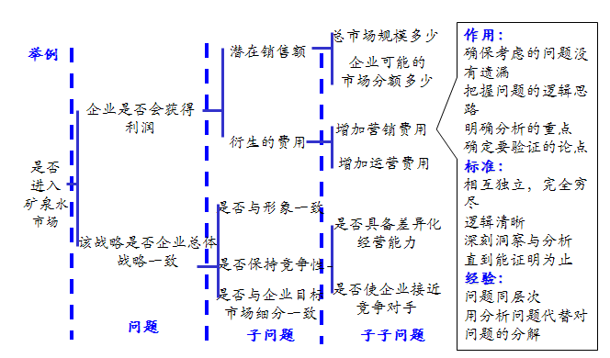
八、问题树法：

Slide 117
问题树是在咨询过程中从最初的假设开始分岔为每一个问题，然后对每一个问题进行再分岔，最终形成的一种树状图。
画问题树有一定的技巧，如树干可以用不同粗细或不同颜色来代表不同的重要性或意义。
问题树中常犯的错误：问题过渡过于急进，直接从一个问题过渡到其子问题的子问题，而忽略了中间的过渡问题。另一方面，用分析问题代替分解问题，即子问题不是对问题的分支，而是对问题的分析。

Slide 118
九、鱼骨图分析法
(Cause & Effect/Fishbone Diagram)
鱼骨图是由日本管理大师石川馨先生所发展出来的，故又名石川图。
鱼骨图是一种发现问题“根本原因”的方法，它也可以称之为“因果图”。鱼骨图原本用于质量管理。

Slide 119
鱼骨图制作
1、分析问题原因/结构。
A、针对问题点，选择层别方法（如人机料法环等）。
B、按头脑风暴分别对各层别类别找出所有可能原因（因素）。
C、将找出的各要素进行归类、整理，明确其从属关系。
D、分析选取重要因素。
E、检查各要素的描述方法，确保语法简明、意思明确。

Slide 120
2、绘图过程
A、填写鱼头（按为什么不好的方式描述），画出主骨
B、画出大骨，填写大要因
C、画出中骨、小骨，填写中小要因
D、用特殊符号标识重要因素

Slide 121
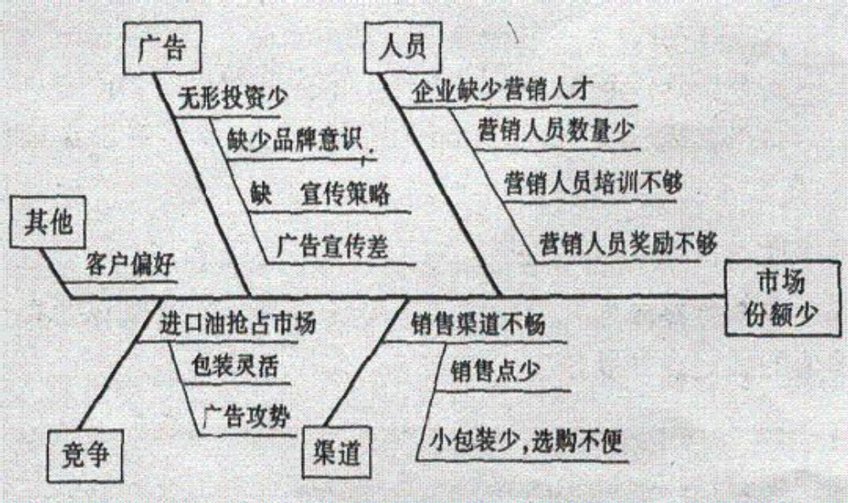

Slide 122
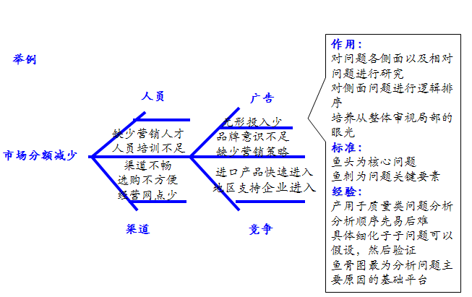
鱼骨图法：

Slide 123
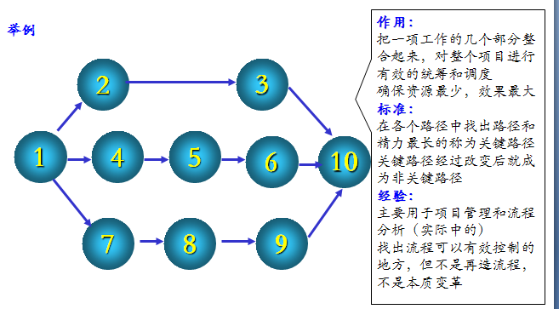
关键路径法：

Slide 124
十、PDCA循环(PDCA Cycle)
PDCA循环的概念最早是由美国质量管理专家戴明提出来的，所以又称为“戴明环”。它是全面质量管理所应遵循的科学程序。全面质量管理活动的全部过程，就是质量计划的制订和组织实现的过程，这个过程就是按照PDCA循环，不停顿地周而复始地运转的。

Slide 125
PDCA所代表的含义
1、P（Plan）--计划，确定方针和目标，确定活动计划；
2、D（Do）--执行，实地去做，实现计划中的内容；
3、C（Check）--检查，总结执行计划的结果，注意效果，找出问题；
4、A（Action）--行动，对总结检查的结果进行处理，成功的经验加以肯定并适当推广、标准化；失败的教训加以总结，以免重现，未解决的问题放到下一个PDCA循环。

Slide 126
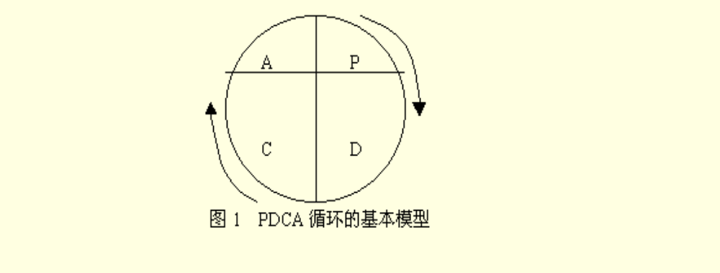
PDCA循环的基本模型

Slide 127
PDCA循环有如下三个特点：
1、大环带小环。如果把整个企业的工作作为一个大的PDCA循环，那么各个部门、小组还有各自小的PDCA循环，就像一个行星轮系一样，大环带动小环，一级带一级，有机地构成一个运转的体系。
2、阶梯式上升。PDCA循环不是在同一水平上循环，每循环一次，就解决一部分问题，取得一部分成果，工作就前进一步，水平就提高一步。到了下一次循环，又有了新的目标和内容，更上一层楼。下面图2表示了这个阶梯式上升的过程。
3、科学管理方法的综合应用。

Slide 128
十一、雷达图分析法
雷达图得名其形状，我们可以把各种财务指标在雷达图上表示，这样就能形象直观的反映整个财务状况，雷达图分析法主要用与财务分析中。
简单雷达图

Slide 129
财务分析中常用的方法
静态分析
动态分析
静态分析将客户的各种财务比率与其他相似客户或整个行业的财务比率作横向比较
动态分析，把客户现时的财务比率与先前的财务比率作纵向比较，就可以发现客户财务变化方向
及经营情况的发展

Slide 130
雷达图把纵向和
横向的分析比较
方法结合起来
收益性
成长性
指标
生产性
安全性
流动性

Slide 131
雷达图分析法操作步骤
1
2
3
计算各类指标
绘制雷达图
对照雷达图分析财务状况

Slide 132
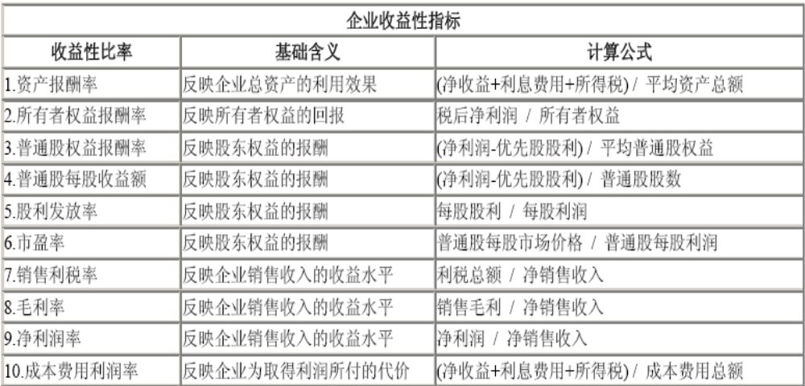
雷达图分析法操作步骤
1.收益性指标
分析收益性指标，目的在于观察客户一定时期的收益及获利能力。主要指标含义及计算公式如下表所示：

Slide 133
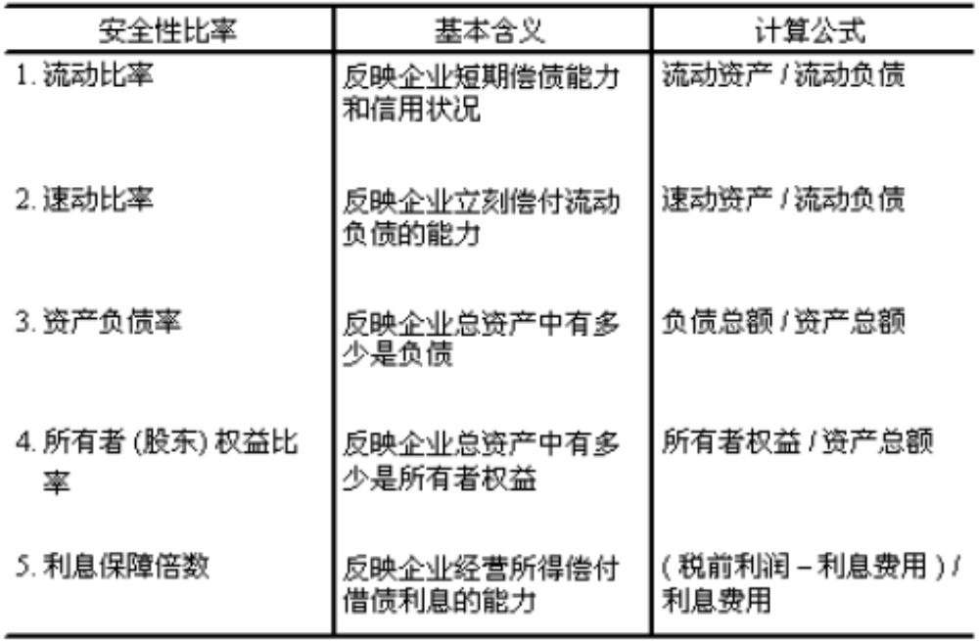
雷达图分析法操作步骤
2．安全性指标
安全性指的是客户经营的安全程度，也可以说是资金调度的安全性。分析析安全性指标，目的在于观察客户在一定时期内偿债能力。主要指标以及计算公式：

Slide 134
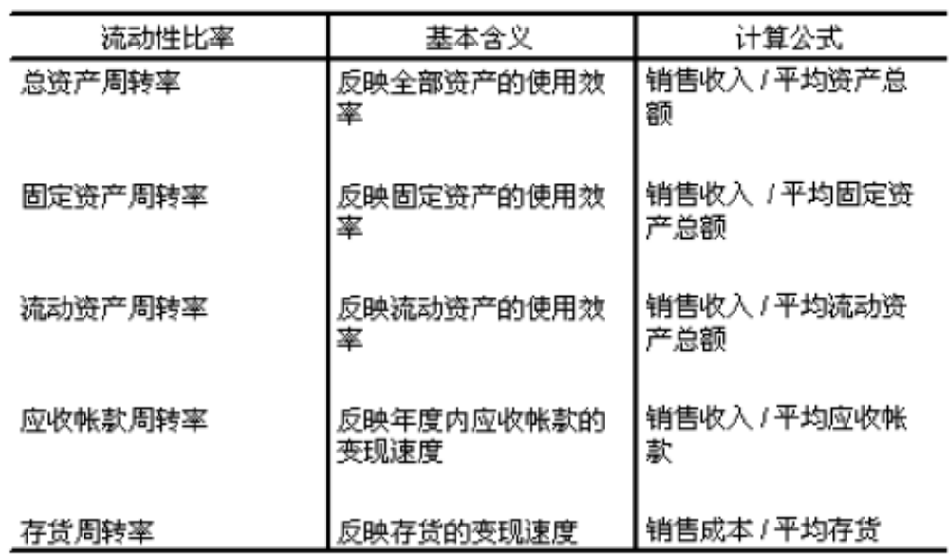
雷达图分析法操作步骤
3．流动性指标
分析流动性指标，目的在于观察客户在一定时期内资金周转状况，掌握客户资金的运用效率。主要指标含义及计算公式如图所示：

Slide 135
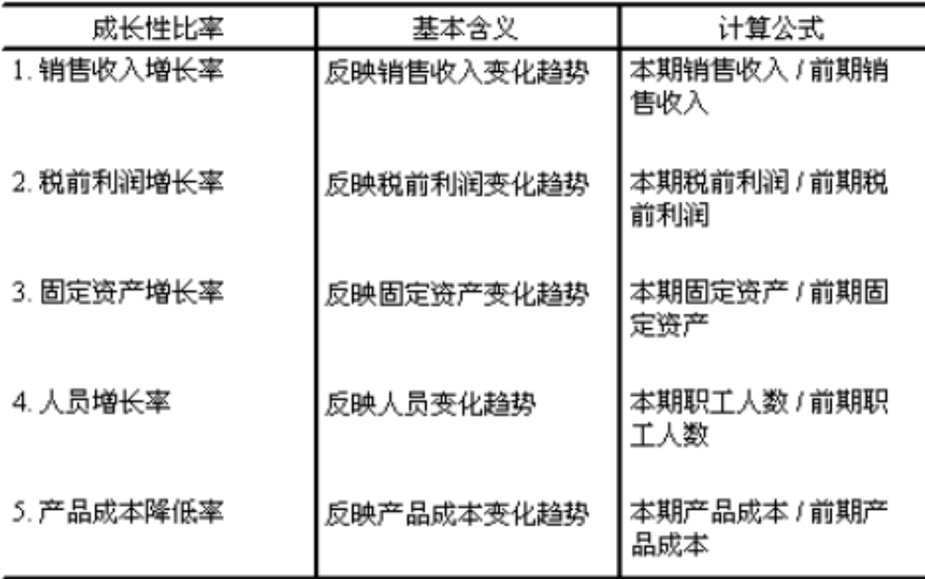
雷达图分析法操作步骤
4．成长性指标
分析成长性指标，目的在于观察客户在一定时期内经营能力的发展变化趋势，一个客户既使收益性高，但成长并不好，也就表明其未来盈利能力会下降。因此，以发展的眼光看客户，动态的分析客户财务资料，对战略制定来讲特别重要。计算这类指标比较简单，见下图

Slide 136
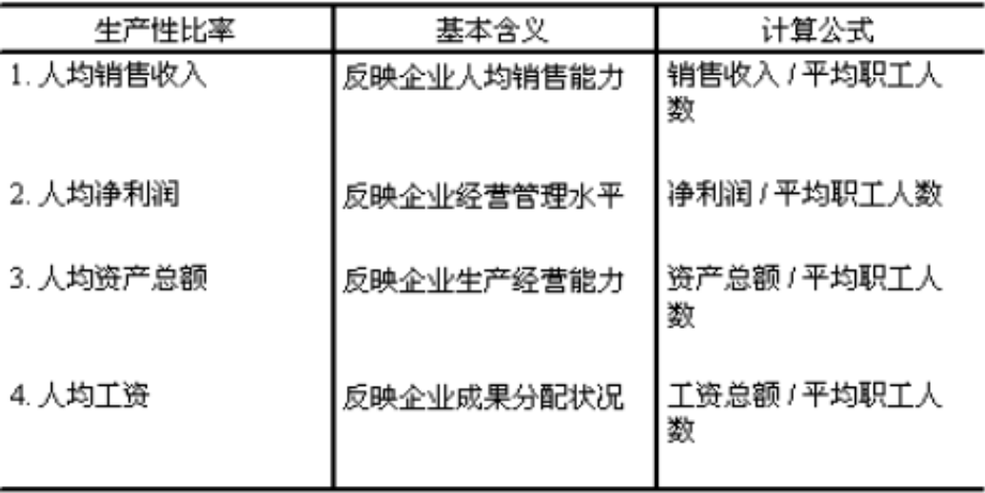
雷达图分析法操作步骤
5．生产性指标
分析生产性指标，目的在于了解在一定时期内客户的生产经营能力、水平和成果的分配。主要指标如图所示：

Slide 137
雷达图的绘制方法是：
首先，画出三个同心圆，同心圆的最小圆圈代表同行业平均水平的1／2值或最低水平，中间圆圈代表同行业平均水平，又称标准线，最大圆圈代表同行业水平或平均水平的1．5倍。
然后，把这三个圆圈的360度分成五个扇形区，分别代表收益性、安全性、流动性、成长性和生产性指标区域；再次，从5个扇形区的圆心开始以放射线的形式分别画出相应的财务指标线，并标明指标名称及标度，财务指标线的比例尺及同心圆的大小由该经营比率的量纲与同行业的水平来决定。
最后，把客户同期的相应指标值用点标在图上，以线段依次连接相邻点，形成的多边形折线闭环，就代表了客户的现实财务状况。

Slide 138
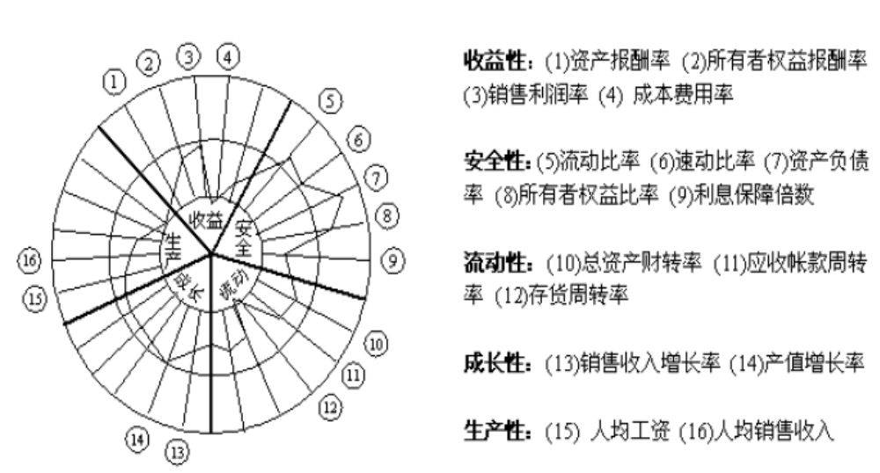
2.雷达图示例：

Slide 139
雷达图分析
当指标值处于标准线以内时，说明该指标低于同行业水平，需要加以改进；若接近最小圆圈或处于其内，说明该指标处于极差状态，是客户经营的危险标志；若处于标准线外侧，说明该指标处于较理想状态，是客户的优势所在。

Slide 140
雷达图分析法的应用
应用于公司高层管理人员对财务的分析
应用于股东对所投资的公司的绩效评价

Slide 141
雷达图分析法的应用
对公司而言：
1.可利用雷达图所显示的结果得出该公司在整个同行业的地位
2.可利用雷达图所示的结果对公司先前所作的一些改革做出绩效评估
3.可根据雷达图所示的结果找出公司的优势以及劣势，从而对公司的未来发展作出比较科学的规划

Slide 142
雷达图分析法的应用
对股东而言
1.避免了看过于抽象的财务报表数据，而转而看这种具体形象的图形，使财务分析轻而易举
2.通过对某企业在同行业中的发展状况比较以及该近年的发展情况研究决定是否继续投资这家公司

Slide 143
雷达图分析法的绩效评价
相对于传统财务分析方法的优势：
1.图形表示财务状况，就使得财务分析更加清晰，具体。
2.数据集中度更高，剔除了基础数据，站在更高的角度上对数据进行了宏观分析。
3.动静结合，能够把握住企业发展中的方方面面。

Slide 144
雷达图分析法的绩效评价
和很多其他的咨询方法一样，雷达图分析法也提出很久了，带有时代的局限性。
1.做雷达图得计算大量的数据，本身操作起来过于复杂，且不能很好的结合计算机去操作数据。
2.很难确定某行业中的平均水平，导致了雷达图中所谓的参考标准不确定。

